Slide 1
AR Bingo
3팀
기획 및 개발: 양원석
개발: 정영진
개발: 김강원
개발: 이지현

Slide 2
목차
1. 개발 목적
2. 게임 조직도
3. 참고자료

Slide 3
1. 개발 목적
1) 어린시절 종이로 친구들끼리 빙고게임을 하던 추억을 모티브 삼아 실제 세계에서 빙고게임을 하는 현실감과 디지털의 편리함을 결합해 더 높은 재미를 추구하기 위해 기획했다.
2)휴대폰 카메라를 통해 평면을 인식하고 그 위치에 빙고판을 위치시켜 게임을 진행한다. 멀티플레이를 지원해 여러 사람과 함께 게임을 할 수 있다. 또한 한 눈에 알아볼 수 있는 간단한 UI를 사용해 편리성을 높이고자 한다.
3) 개발 엔진 : 유니티
4) 장르/플랫폼 : 보드게임/ 안드로이드

Slide 4
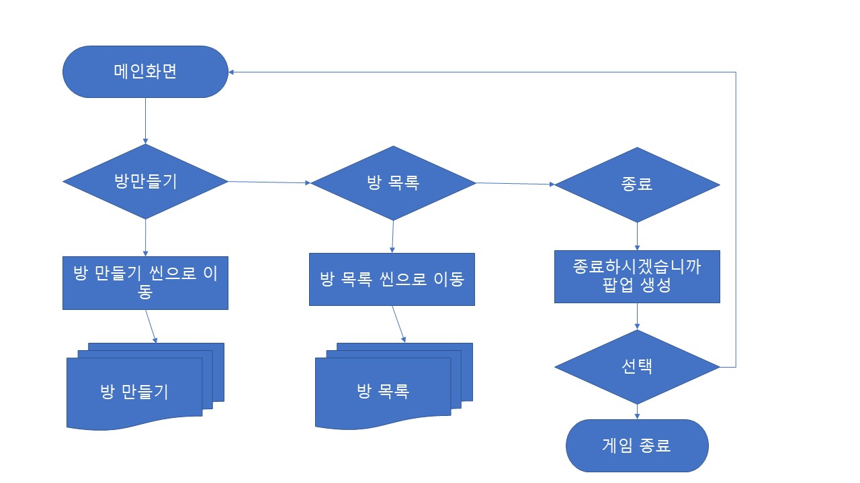
2. 게임 조직도

Slide 5
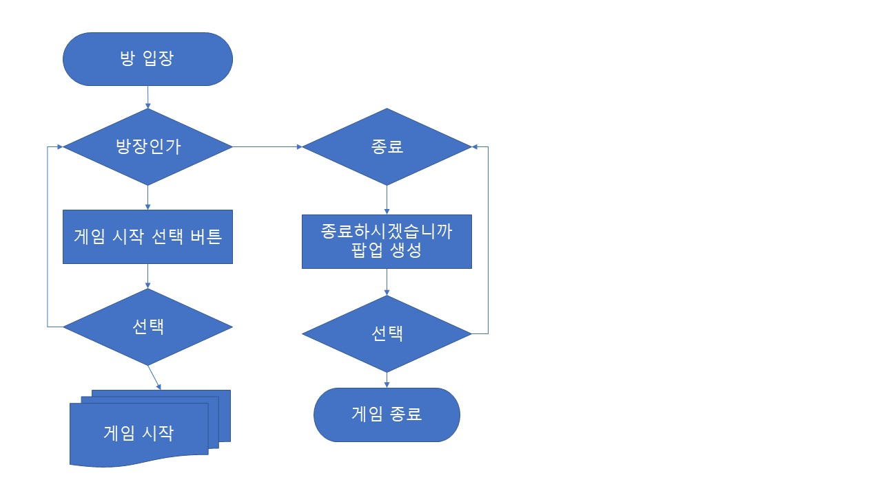
2. 게임 조직도

Slide 6
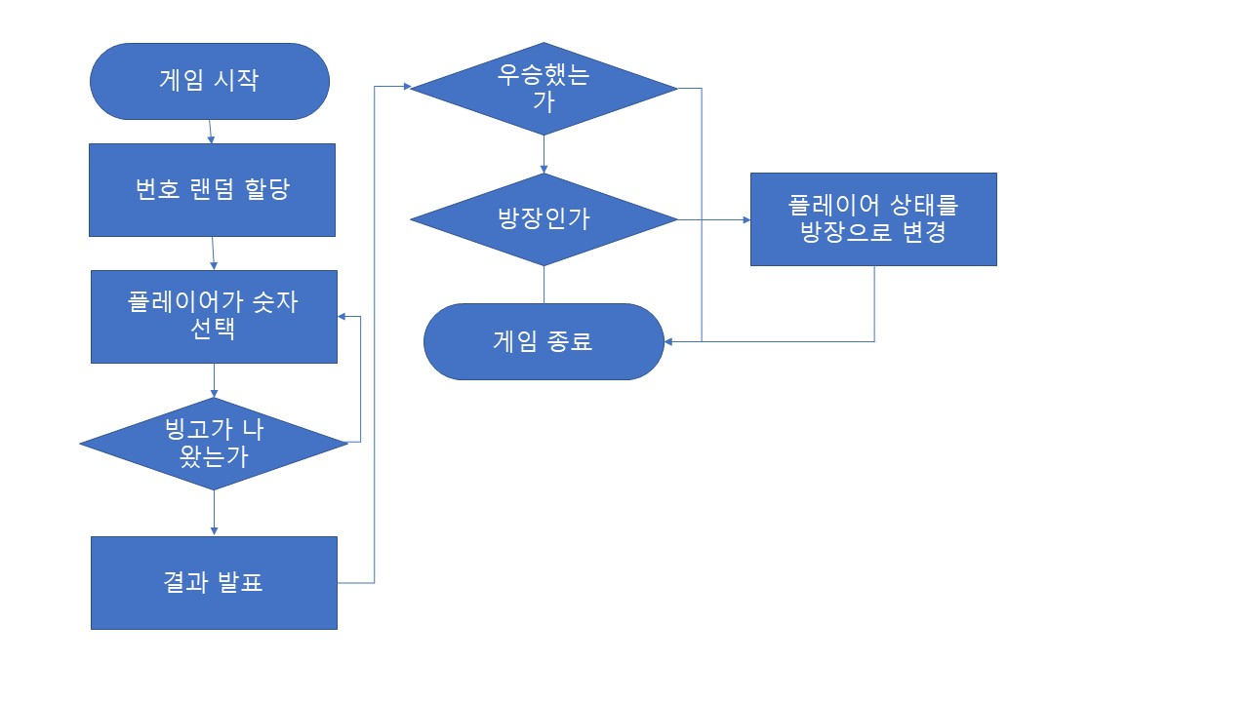
2. 게임 조직도

Slide 7
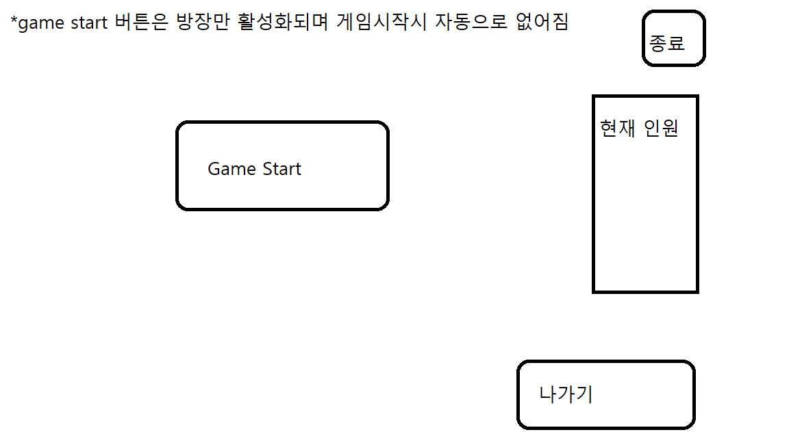
3. 참고자료

Slide 8
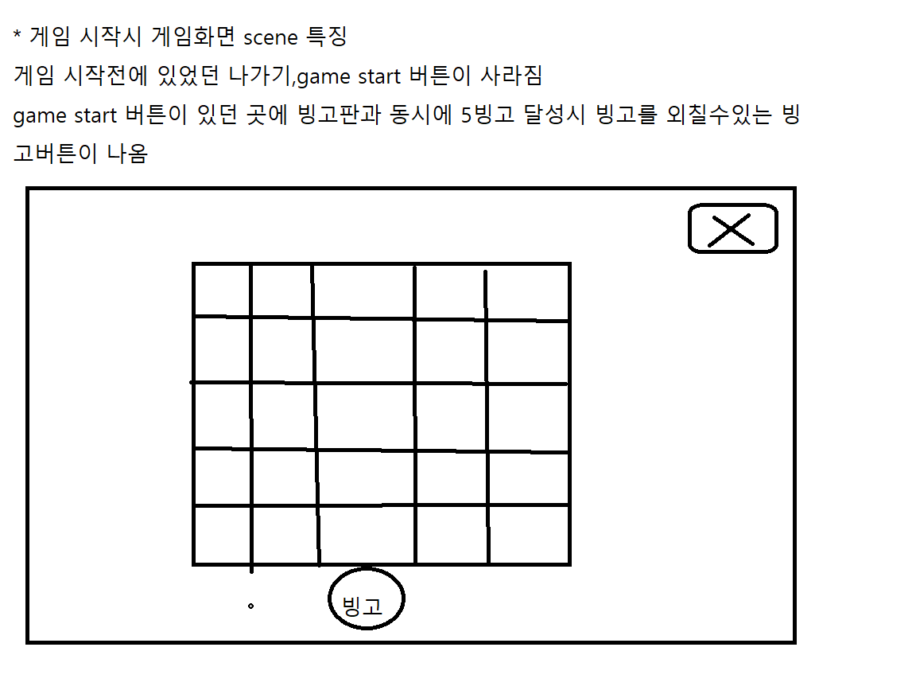
3. 참고자료

Slide 9
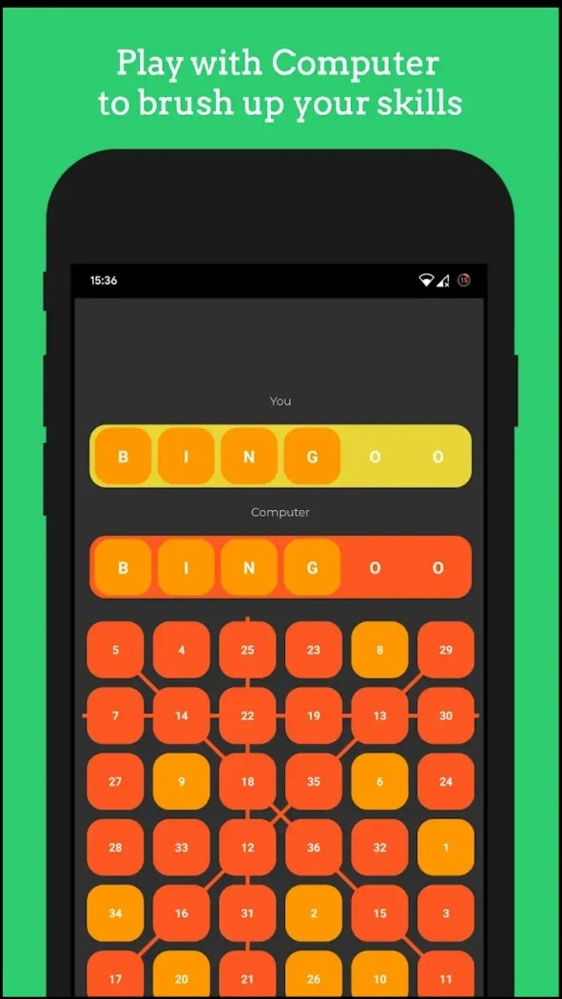
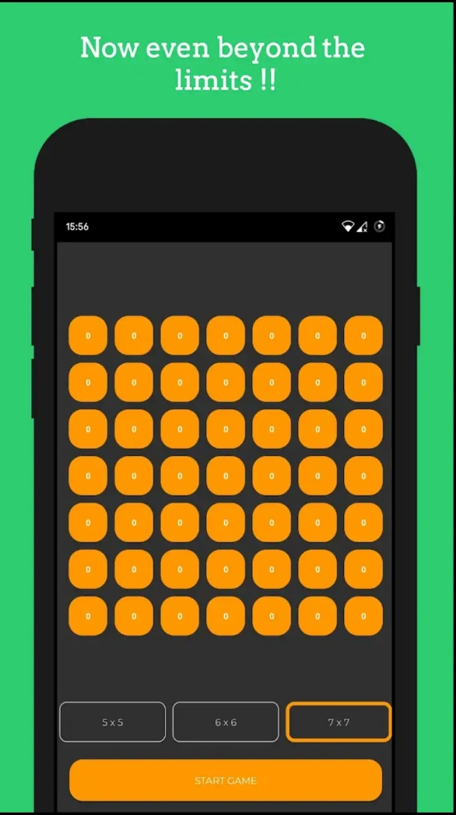
3. 참고자료
출처 : BINGO|Online Multiplayer

Slide 10
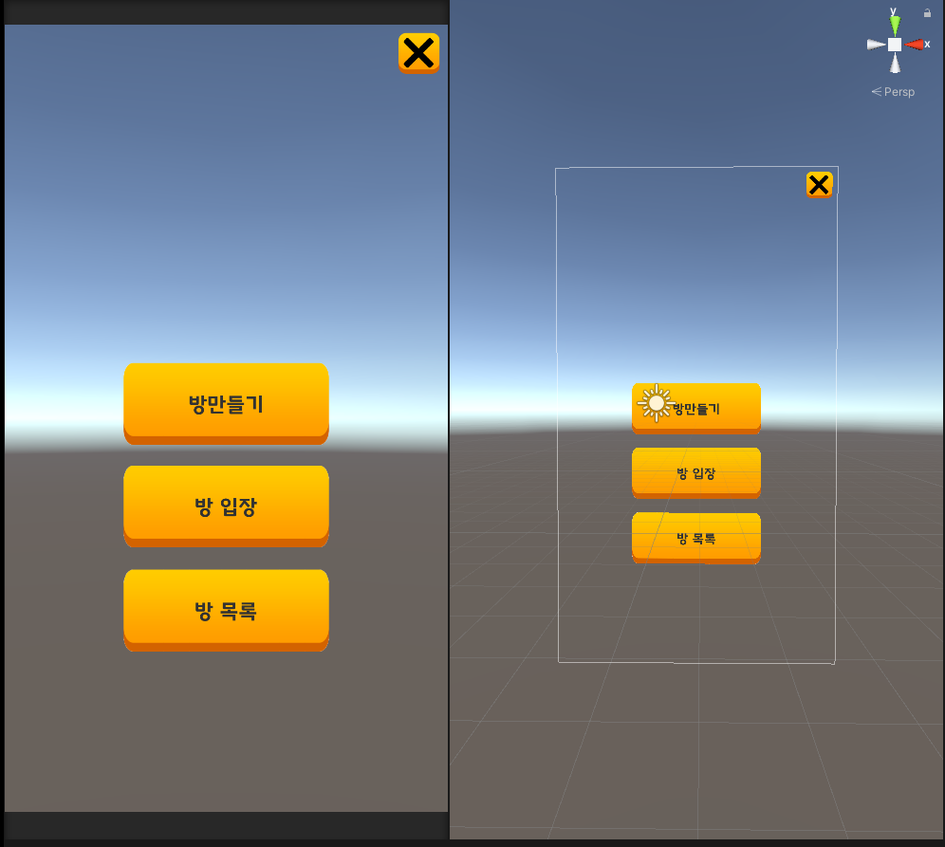
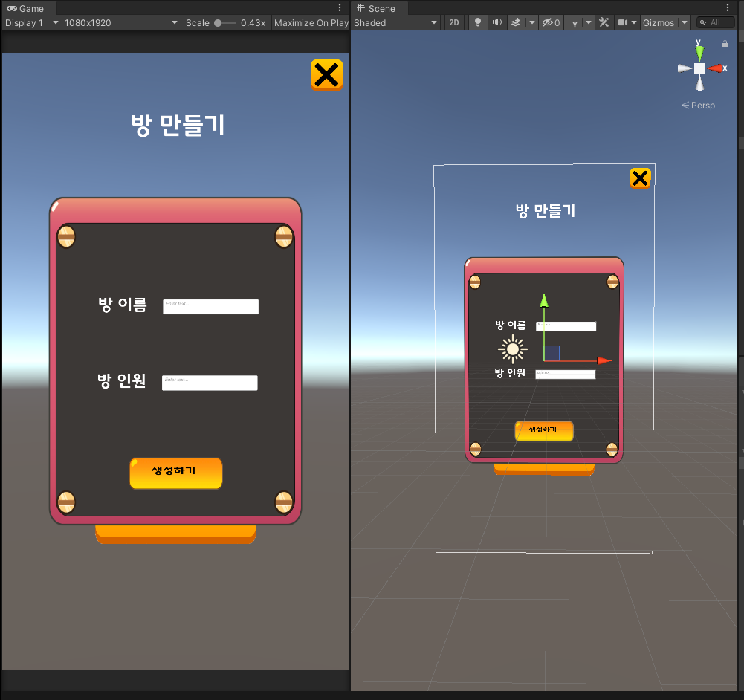
3. 참고자료

Slide 11
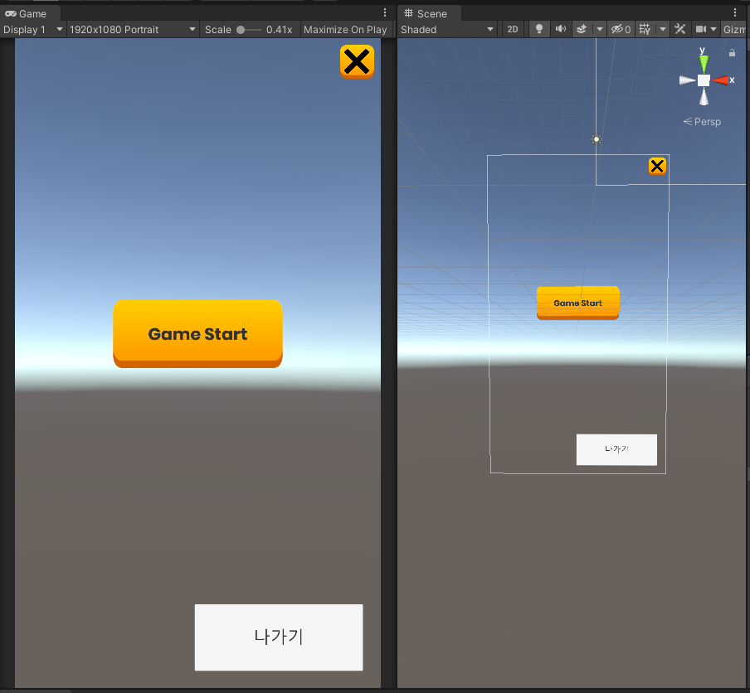
3. 참고자료

